Slide 1
«Я в гости к Пушкину спешу»
Литературная
шанс-викторина
Подготовила педагог-библиотекарь Якубович Г.Г

Slide 2
Выберите правильный на ваш взгляд один из трех вариантов ответа.

Slide 3
1. В каком городе родился Пушкин
1.В Санкт-Петербурге
2. В Казани
3. В Москве

Slide 4
2. Сколько лет Пушкин учился в Царскосельском лицее?
1. 4 года
2. 6 лет
3. 8 лет

Slide 5
3. Какие произведения написаны Пушкиным в Болдино
1. Путешествия Онегина
2. Вольнодумный казак
3. Повести Белкина

Slide 6
4. Кто был женой Александра Сергеевича Пушкина?
1. Наталья Гончарова
2. Анна Керн
3. Мария Раевская

Slide 7
5. Кому посвятил Пушкин свое стихотворение , когда был в ссылке в Михайловском
1. Ивану Пущину
2. Вильгельму Кюхельбекеру
3. Василию Андреевичу Жуковскому

Slide 8
6. За что был сослан Александр Сергеевич в ссылку в Михайловское
1. За свободолюбивые стихи
2. За дружбу с декабристами

Slide 9
7. Пушкин погиб ...
1. От болезни
2. От старости
3.На дуэли

Slide 10
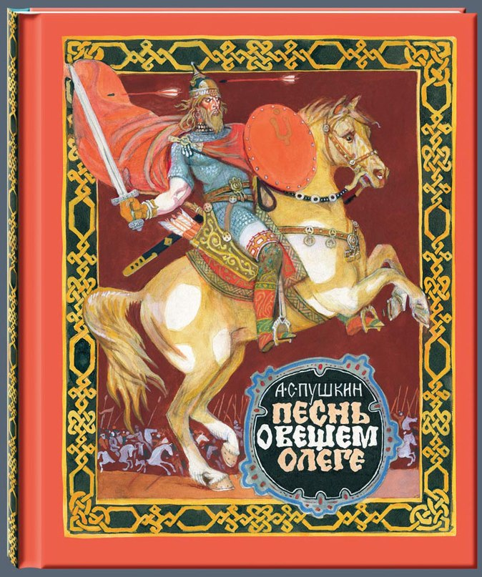
« »

Slide 11
1. Какой титул имел Олег?
1. Князь
2. Боярин
3. Царь

Slide 12
2. Кого встретил Олег в чистом поле?
1. Царицу заколдованную
2. Кудесника-предсказателя
3. Золотого петушка

Slide 13
3. Что было предсказано Олегу?
1. Смерть от собственного коня
2. Скорая свадьба
3. Поражение в битве

Slide 14
4. Как Олег решил уберечь себя от предсказания?
1.Перестал ходить в походы
2. Стал ездить только в карете
3. Отправил коня своего от себя подальше

Slide 15
5. Что приказал Олег своим слугам?
1. Кормить коня, оберегать и пасти его на лугу
2. Отдать его другому князю
3. Ничего не приказал, а коня подарил старцу

Slide 16
6. Что князь узнал о своем коне на пиру?
1.Что верный товарищ остался при старце, где и по сей день
2.Что конь его жив и ретив как прежде
3.Что тот давно уже почил вечным сном

Slide 17
7. Зачем Олег захотел снова увидеть своего коня?
1. Решил схоронить коня с почестями, потому что пророчество не сбылось
2. Соскучился по старому другу
3. Хотел последний раз взглянуть на его кости

Slide 18
8. Чем в итоге закончилась песнь?
1. Олег все-таки пал от коня своего
2. Князь перестал доверять старцам и мудрецам
3. Олег похоронил коня и уехал

Slide 19
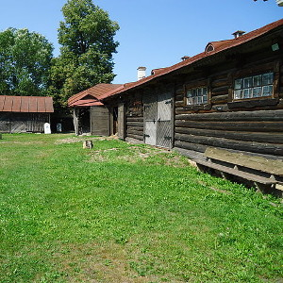
«Станционный смотритель»

Slide 20
1. Почему, по мнению автора, нет людей несчастнее станционных смотрителей?
1. Потому что это унылая и однообразная работа
2. Потому что им не хватает человеческого общения
3. Потому что во всех своих неприятностях, путешествующие всегда винят смотрителей

Slide 21
2. Как звали станционного смотрителя, чью историю рассказывает автор?
1. Иван Белкин
2. Самсон Вырин
3. Петр Гринев

Slide 22
3. Чем поразила рассказчика дочь станционного смотрителя Дуняша?
1. Трудолюбием
2. Смешливостью
3. Красотой

Slide 23
4.Как изменился Самсон Вырин за те несколько лет, которые его не видел рассказчик?
1. Он стал угрюм и неразговорчив
2. Он был все тот же, только немного постарел
3. Он был очень рад встрече, но казался уставшим от жизни

Slide 24
5.Как ротмистр Минский обманул Дуню и смотрителя?
1. Офицер изобразил притворную болезнь
2. Предложил отвезти Дуню в больницу
3. Минский предложил свозить ее в город на ярмарку

Slide 25
6. Что сказал Минский Самсону, когда тот приехал в Петербург, чтобы найти дочь?
1.Чтобы он больше тут не показывался
2. Что он любит Дуню и никогда ее не бросит
3. Предложил ему подождать, когда Дуня вернется с прогулки

Slide 26
7. На кого было похожа Дуня, когда Самсон все-таки смог ее увидеть?
1. На счастливую жену и мать
2. На красивую барыню
3. На женщину, терпящую жестокое обращение от мужа

Slide 27
8. Рассказчику рассказали о судьбе Самсона, когда он в третий раз был проездом в тех местах?
1. Что они с дочерью помирились, и она забрала его в Петербург
2. Она не успела попросить у него прощения до его смерти и очень убивалась на его могиле
3. Он иногда навещает свою дочь в Петербурге

Slide 28
МОЛОДЦЫ!!!

Slide 29
До новых встреч!

